Slide 1
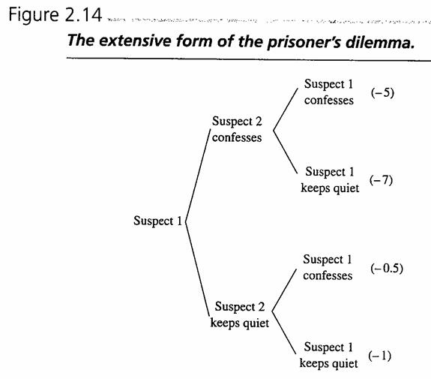
Un exemplu de construire a arborelui de decizie

Slide 2
Statistica pentru un examen
N | frecvența exemplară | studierea înainte de examen | nota
1 | da | da | pozitivă
2 | nu | da | negativă
3 | da | da | pozitivă
4 | nu | da | negativă
5 | da | da | pozitivă
6 | da | nu | negativă
7 | da | nu | pozitivă
8 | nu | nu | negativă
9 | da | nu | pozitivă
10 |  |  | ???

Slide 3
Exemplu: Statistica pentru un examen
N | frecvența exemplară | studierea înainte de examen | nota
1 | 1 | 1 | 1
2 | 0 | 1 | 0
3 | 1 | 1 | 1
4 | 0 | 1 | 0
5 | 1 | 1 | 1
6 | 1 | 0 | 0
7 | 1 | 0 | 1
8 | 0 | 0 | 0
9 | 1 | 0 | 1
10 |  |  | ???

Slide 4
Statistica pentru un examen
N | frecvența exemplară | studierea înainte de examen | nota
1 | 1 | 1 | 1
2 | 0 | 1 | 0
3 | 1 | 1 | 1
4 | 0 | 1 | 0
5 | 1 | 1 | 1
6 | 1 | 0 | 0
7 | 1 | 0 | 1
8 | 0 | 0 | 0
9 | 1 | 0 | 1
10 |  |  | ???
P(nota pozitiva) = 5/9 = 0,56 P(nota negativa) = 4/9 = 0,44

Slide 5
Statistica pentru frecventa
N | frecvența exemplară | studierea înainte de examen | nota
2 | 0 | 1 | 0
4 | 0 | 1 | 0
8 | 0 | 0 | 0
1 | 1 | 1 | 1
3 | 1 | 1 | 1
5 | 1 | 1 | 1
6 | 1 | 0 | 0
7 | 1 | 0 | 1
Daca frecventa =1 P(nota pozitiva) = 5/6 = 0,83
P(nota negativa) = 1/6 = 0,17

Slide 6
Statistica pentru frecventa
N | frecvența exemplară | studierea înainte de examen | nota
2 | 0 | 1 | 0
4 | 0 | 1 | 0
8 | 0 | 0 | 0
1 | 1 | 1 | 1
3 | 1 | 1 | 1
5 | 1 | 1 | 1
6 | 1 | 0 | 0
7 | 1 | 0 | 1
Daca frecventa =0 P(nota pozitiva) = 0/3 = 0
P(nota negativa) = 3/3 = 1

Slide 7
Statistica pentru studierea
N | frecvența exemplară | studierea înainte de examen | nota
1 | 1 | 1 | 1
2 | 0 | 1 | 0
3 | 1 | 1 | 1
4 | 0 | 1 | 0
5 | 1 | 1 | 1
6 | 1 | 0 | 0
7 | 1 | 0 | 1
8 | 0 | 0 | 0
9 | 1 | 0 | 1
Daca studierea =1 P(nota pozitiva) = 3/5 = 0,6
P(nota negativa) = 2/5 = 0,4

Slide 8
Statistica pentru un studierea
N | frecvența exemplară | studierea înainte de examen | nota
1 | 1 | 1 | 1
2 | 0 | 1 | 0
3 | 1 | 1 | 1
4 | 0 | 1 | 0
5 | 1 | 1 | 1
6 | 1 | 0 | 0
7 | 1 | 0 | 1
8 | 0 | 0 | 0
9 | 1 | 0 | 1
Daca studierea =0 P(nota pozitiva) = 2/4 = 0,5
P(nota negativa) = 2/4 = 0,5

Slide 9
O măsură a informației entropia
Incertitudinea
H(X) = - Σ p(x_{i})log₂(p(x_{i}))
i

Slide 10
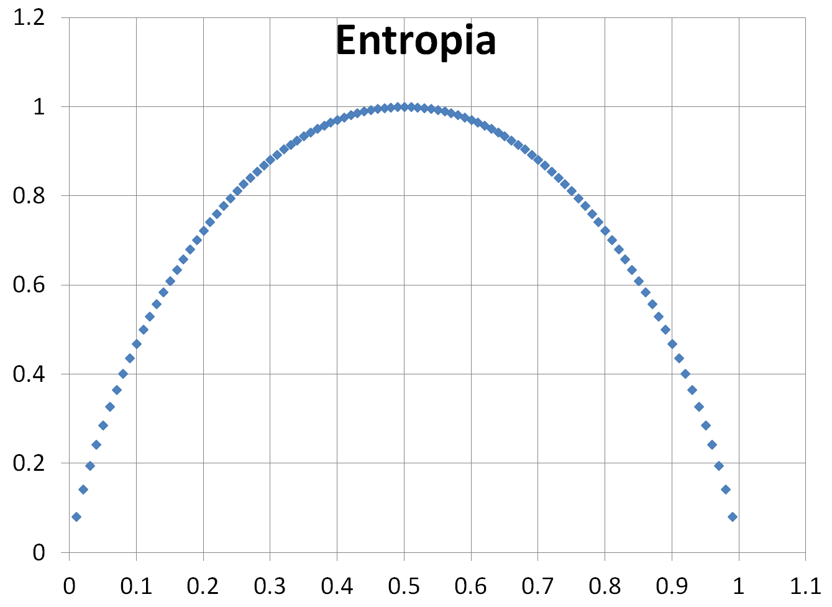
Probabilitatea

Slide 11
Statistica pentru un examen
N | frecvența exemplară | studierea înainte de examen | nota
1 | 1 | 1 | 1
2 | 0 | 1 | 0
3 | 1 | 1 | 1
4 | 0 | 1 | 0
5 | 1 | 1 | 1
6 | 1 | 0 | 0
7 | 1 | 0 | 1
8 | 0 | 0 | 0
9 | 1 | 0 | 1
10 |  |  | ???
P(nota pozitiva) = 5/9 = 0,56 P(nota negativa) = 4/9 = 0,44
Entropia H(nota) =
- P(pozitiva) log₂(P(pozitiva)) - P(negativa) log₂(P(negativa)) = 0,99

Slide 12
Statistica pentru studierea
N | frecvența exemplară | studierea înainte de examen | nota
1 | 1 | 1 | 1
2 | 0 | 1 | 0
3 | 1 | 1 | 1
4 | 0 | 1 | 0
5 | 1 | 1 | 1
Daca studierea =1 P(nota pozitiva) = 3/5 = 0,6
P(nota negativa) = 2/5 = 0,4

Slide 13
Statistica pentru studierea
N | frecvența exemplară | nota
1 | 1 | 1
2 | 0 | 0
3 | 1 | 1
4 | 0 | 0
5 | 1 | 1
Daca studierea =1 P(nota pozitiva) = 3/5 = 0,6
P(nota negativa) = 2/5 = 0,4
Entropia H(nota) =
- P(pozitiva) log₂(P(pozitiva)) - P(negativa) log₂(P(negativa)) = 0,97

Slide 14
Statistica pentru studierea
N | frecvența exemplară | nota
6 | 1 | 0
7 | 1 | 1
8 | 0 | 0
9 | 1 | 1
10 |  | ???
Daca studierea =0 P(nota pozitiva) = 2/4 = 0,5
P(nota negativa) = 2/4 = 0,5
Entropia H(nota) =
- P(pozitiva) log₂(P(pozitiva)) - P(negativa) log₂(P(negativa)) = 1

Slide 15
Statistica pentru studierea
N | studierea | nota
1 | 1 | 1
2 | 1 | 0
3 | 1 | 1
4 | 1 | 0
5 | 1 | 1
N | studierea | nota
6 | 0 | 0
7 | 0 | 1
8 | 0 | 0
9 | 0 | 1
Entropia H(nota) = 0,99
Daca studierea =1 Entropia H(nota) = 0,97
Daca studierea =0 Entropia H(nota) = 1

Slide 16
Statistica pentru frecventa
N | frecvența exemplară | nota
1 | 1 | 1
3 | 1 | 1
5 | 1 | 1
6 | 1 | 0
7 | 1 | 1
9 | 1 | 1
N | frecvența exemplară | nota
2 | 0 | 0
4 | 0 | 0
8 | 0 | 0
Entropia H(nota) = 0,99
Daca frecvenţa =1 Entropia H(nota) = 0,65
Daca frecvenţa =0 Entropia H(nota) = 0

Slide 17
Informația câștigată
Incertitudinea
IG(A) = H(X) - Σ ((n_{i}/n)H(x_{i}))
În caz de două noduri:
IG(A) = H(X) - ((n₁/n)H(x₁)) - ((n₂/n)H(x₂))

Slide 18
Statistica pentru studierea
N | studierea | nota
1 | 1 | 1
2 | 1 | 0
3 | 1 | 1
4 | 1 | 0
5 | 1 | 1
N | studierea | nota
6 | 0 | 0
7 | 0 | 1
8 | 0 | 0
9 | 0 | 1
Entropia H(nota) = 0,99
Daca studierea =1 Entropia H(nota) = 0,97
Daca studierea =0 Entropia H(nota) = 1
IG(studierea) = H(X) - ((n₁/n)H(x₁)) - ((n₂/n)H(x₂)) =
= 0,99 – (5/9) * 0,97 - (4/9) * 1 = 0,99-0,54-0,44 = 0.01

Slide 19
Statistica pentru frecventa
N | frecvența exemplară | nota
1 | 1 | 1
3 | 1 | 1
5 | 1 | 1
6 | 1 | 0
7 | 1 | 1
9 | 1 | 1
N | frecvența exemplară | nota
2 | 0 | 0
4 | 0 | 0
8 | 0 | 0
Entropia H(nota) = 0,99
Daca frecvenţa =1 Entropia H(nota) = 0,65
Daca frecvenţa =0 Entropia H(nota) = 0
IG(studierea) = H(X) - ((n₁/n)H(x₁)) - ((n₂/n)H(x₂)) =
= 0,99 – (6/9) * 0,65 - (3/9) * 0 = 0,99-0,43-0 = 0.56

Slide 20
Statistica pentru un examen
N | frecvența exemplară | studierea înainte de examen | nota
1 | 1 | 1 | 1
3 | 1 | 1 | 1
5 | 1 | 1 | 1
6 | 1 | 0 | 0
7 | 1 | 0 | 1
9 | 1 | 0 | 1
N | studierea | nota
1 | 1 | 1
3 | 1 | 1
5 | 1 | 1
N | studierea | nota
6 | 0 | 0
7 | 0 | 1
9 | 0 | 1

Slide 21
Arborele construit
Frecventa exemplara
DA
NU
Studierea
EXAMEN DA
P=0
DA
NU
EXAMEN DA
P=1
EXAMEN DA
P=2/3

Slide 22
Arborele construit
Frecventa exemplara
DA
NU
Studierea
EXAMEN DA
P=0
DA
NU
EXAMEN DA
P=1
EXAMEN DA
P=2/3
2, 4, 8
1, 3, 5
6, 7, 9

Slide 23
Arborele alternativ
Studierea
DA
NU
Frecventa exemplara
Frecventa exemplara
DA
NU
DA
NU
EXAMEN DA
P=1
EXAMEN DA
P=0
EXAMEN DA
P=2/3
EXAMEN DA
P=0

Slide 24
Exemplu cu ciuperci
Example | NonHeavy | Smelly | Spotted | Smooth | Edible
A | yes | No | no | no | yes
B | yes | No | yes | no | yes
C | no | Yes | no | yes | yes
D | no | No | no | yes | no
E | yes | Yes | yes | no | no
F | yes | No | yes | yes | no
G | yes | no | no | yes | no
H | no | yes | no | no | no
U | no | yes | yes | yes | ?
V | yes | yes | no | yes | ?
W | yes | yes | no | no | ?

Slide 25
Exemplu cu ciuperci
Instanţa | Mic | Miros | Tărcat | Neted | Comestibil
A | 1 | 0 | 0 | 0 | 1
B | 1 | 0 | 1 | 0 | 1
C | 0 | 1 | 0 | 1 | 1
D | 0 | 0 | 0 | 1 | 0
E | 1 | 1 | 1 | 0 | 0
F | 1 | 0 | 1 | 1 | 0
G | 1 | 0 | 0 | 1 | 0
H | 0 | 1 | 0 | 0 | 0
U | 0 | 1 | 1 | 1 | ?
V | 1 | 1 | 0 | 1 | ?
W | 1 | 1 | 0 | 0 | ?

